Slide 1
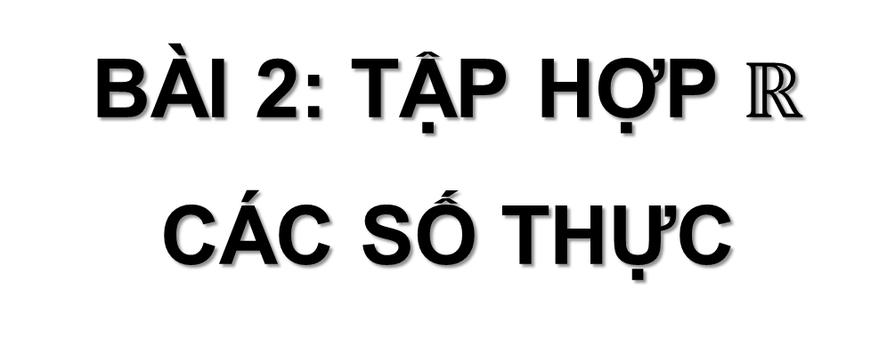
BÀI 2: TẬP HỢP $ℝ$ CÁC SỐ THỰC
(3 tiết)

Slide 2



VIỆT NAM VÔ ĐỊCH
EM TẬP LÀM THỦ MÔN

Slide 3
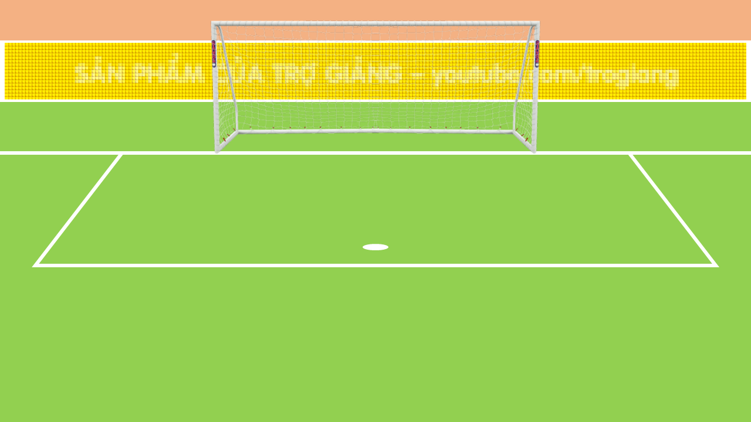





Câu 1. Phát biểu nào sau đây là đúng?
A. Số nguyên không phải số thực
B. Phân số không phải số thực
C. Số vô tỉ không phải số thực
D. Cả ba loại số trên đều là số thực

Slide 4
Câu 2. Phát biểu nào sau đây sai?
A. Mọi số vô tỉ đều là số thực
B. Mọi số thực đều là số vô tỉ.
C. Mọi số nguyên đều là số hữu tỉ
D. Số 0 là số hữu tỉ cũng là số thực.

Slide 5

Câu 3. Chọn chữ số thích hợp điền vào chỗ trống $−11,29<− 11,…9$
A. 1 ; 2; ...9
B. 3
C. $∅$
D. 0; 1

Slide 6


Câu 4. Chọn khẳng định sai trong các khẳng định sau:
A. $\sqrt{2}$ ; $\sqrt{3}$ ; $\sqrt{5}$ là các số thực
B. $\frac{−1}{2};\frac{2}{3}; −0,45$là các số thực
C. Số 0 vừa là số hữu tỉ vừa là số vô tỉ
D. 1; 2; 3; 4 là các số thực

Slide 7
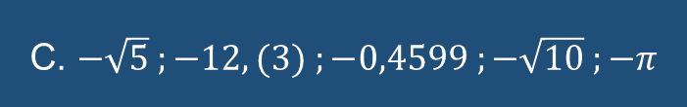
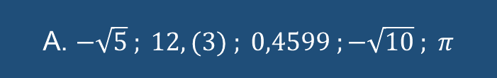
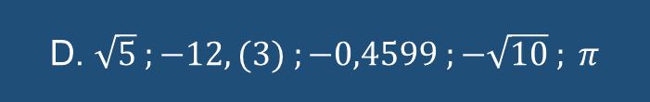
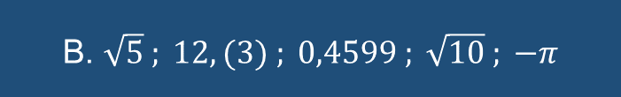
Câu 5. Số đối của các số $−\sqrt{5};12,\left(3\right);0,4599; \sqrt{10};−π$ lần lượt là
A. $−\sqrt{5} ; 12,(3) ; 0,4599 ;−\sqrt{10} ; π$
B. $\sqrt{5} ; 12,(3) ; 0,4599 ; \sqrt{10} ; −π$
C. $−\sqrt{5} ;−12,(3) ;−0,4599 ;−\sqrt{10} ;−π$
D. $\sqrt{5} ;−12,(3) ;−0,4599 ;−\sqrt{10} ; π$

